Slide 1

Въведение в React

Slide 2
Какво е react?
React е Javascript библиотека, която се фокусира върху декларативен синтаксис и виртуализация на DOM.
React e open-source библиотека, разработвана от Meta и open-source community-то
Тя предоставя декларативен и ефикасен начин за създаване на интерактивни UI компоненти.
Позволява лесно изграждане на по-многократно използваеми и поддържаеми UI компоненти.

Slide 3
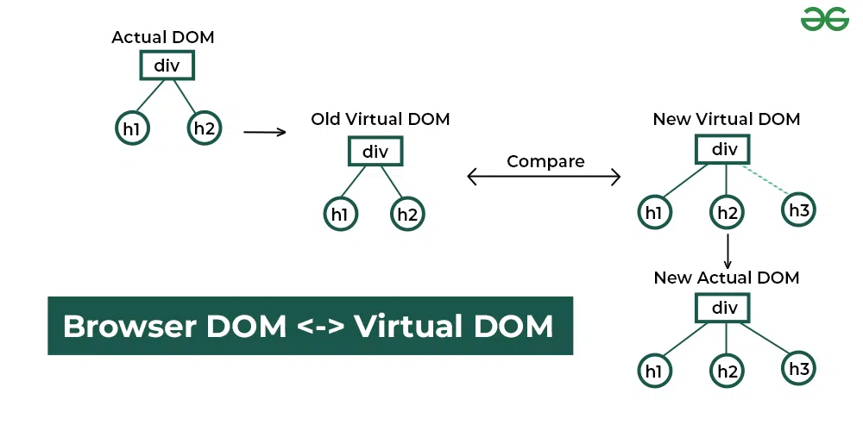
Защо react?
Virtual DOM
Виртуалният DOM е in-memory представяне на реалните DOM елементи.
Вместо да взаимодейства директно с реалния DOM, което може да бъде бавно и скъпо по отношение на производителността, React създава виртуално представяне на компонентите на потребителския интерфейс.
Това виртуално представяне е лек JavaScript обект, който отразява структурата на реалния DOM.

Slide 4
Как работи виртуалният DOM?
Стъпка 1 - Първоначално рендериране: когато приложението стартира, целият потребителски интерфейс е представен като виртуален DOM. React елементите се създават и рендерират във виртуалната структура.
Стъпка 2 - Промени в състоянието и свойствата: когато състоянията и свойствата се променят в приложението, React рендерира засегнатите компоненти във виртуалния DOM. Тези промени не влияят незабавно на реалния DOM.
Стъпка 3 - Сравнение с помощта на Diff алгоритъм: След това React използва diffing алгоритъм, за да сравни текущата версия на виртуалния DOM с предишната версия. Този процес идентифицира разликите (или „diffs“) между двете версии.
Стъпка 4 - Процес на съгласуване: React определя най-ефективния начин за актуализиране на реалния DOM спрямо идентифицираните разлики. Променят се само частите от реалния DOM, които трябва да бъдат актуализирани, вместо да се рендерира целият потребителски интерфейс. Това селективно актуализиране е бързо и ефективно.
Стъпка 5 - Актуализиране до реалния DOM: накрая React прилага необходимите промени към реалния DOM. Това може да включва добавяне, премахване или актуализиране на елементи въз основа на разликите, открити в стъпка 3.
https://www.freecodecamp.org/news/what-is-the-virtual-dom-in-react/

Slide 5
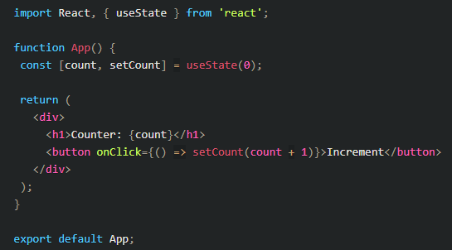
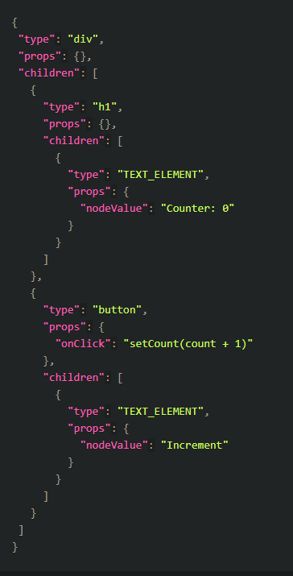
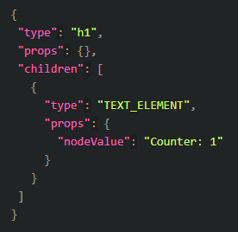

Slide 6
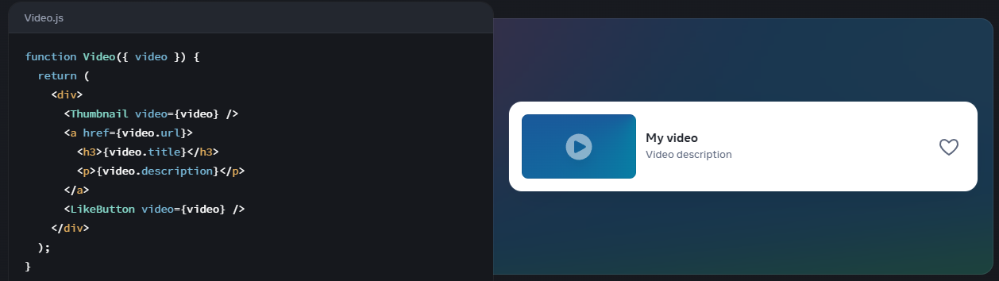
Защо react?
Компонентно-базирана архитектура
React следва компонентно-базирана архитектура, където потребителските интерфейси са разделени на компоненти за многократна употреба.
Традиционната уеб разработка често включва комбинация от HTML, CSS и JavaScript, което води до тясно свързан код.
Компонентно-базираният подход на React насърчава модулността, възможността за многократна употреба и по-лесната поддръжка на кода.
https://react.dev/

Slide 7
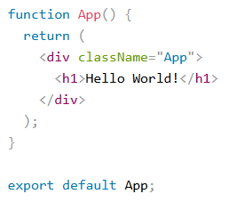
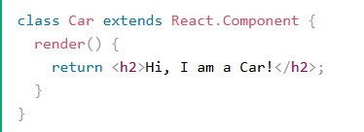
Какво е компонент в React?
React компонентът е JavaScript функция (или клас), който връща JSX (JavaScript XML) представяне на потребителския интерфейс. Той капсулира логиката и състоянието на потребителския интерфейс, което го прави многократно използваем и модулен.
React поддържа два начина за деклариране на компонент:
Функционални компоненти
Класови компоненти – не се препоръчва използването им в нови версии

Slide 8
Структура на React компонент
Props
Props позволяват предаването на данни от родителски(parent) компоненти към неговите наследници(child).
Props са read-only и не трябва да се променят в рамките на компонента.
State
Състоянието представлява променливите данни в даден компонент..
Styling
Стилизирането може да се прилага към React компоненти, използвайки CSS класове, вградени стилове или CSS-in-JS библиотеки.
CSS класове могат да се добавят, използвайки атрибута className в JSX.
Вградените стилове могат да се прилагат, използвайки атрибута style в JSX.

Slide 9
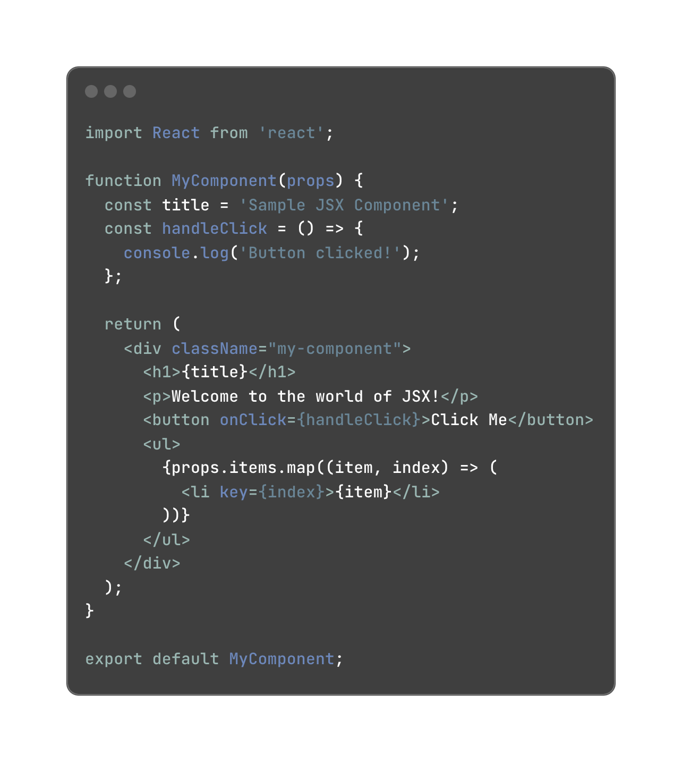
Какво е jsx?
JSX (JavaScript XML) е разширение на синтаксиса за JavaScript, използвано в React.
JSX позволява да пишем HTML-подобен код в JavaScript, което улеснява създаването и манипулирането на потребителския интерфейс.
JSX позволява вграждането на JavaScript изрази в къдрави скоби {}.
JSX трябва да бъде компилиран в обикновен JavaScript, за да бъде разбран от браузъра.

Slide 10
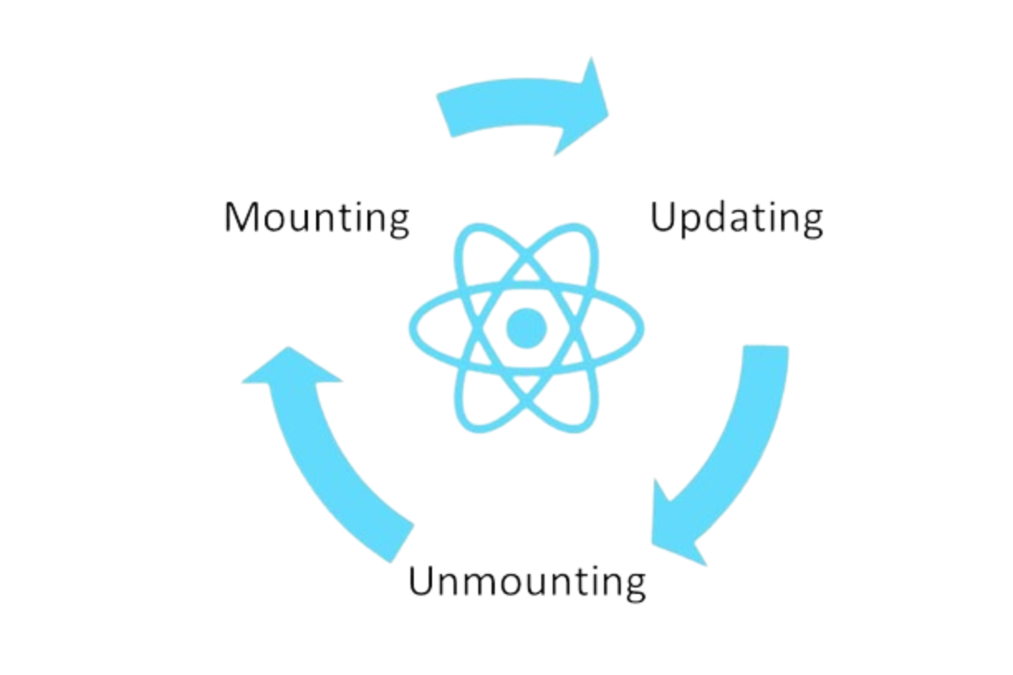
Component life cycle
React компонентите имат жизнен цикъл, състоящ се от различни фази и методи, които се изпълняват в определени моменти.
Фазата на монтиране (Mounting phase) е, когато нов компонент се създава и слага в DOM.
Фазата на актуализиране (Updating phase) е, когато компонентът се актуализира или ререндира. Тази реакция се задейства, когато свойствата (props) се актуализират или когато състоянието(state) се актуализира.
Последната фаза в жизнения цикъл на компонента е фазата на демонтиране(Unmounting phase), когато компонентът се премахва от DOM.

Slide 11
Component life cycle
componentDidMount()
Тази функция(hook) се извиква след като компонентът е рендериран за първи път в DOM.
componentDidUpdate(prevProps, prevState)
Тази функция се извиква след като компонентът бъде актуализиран и рендериран отново в отговор на промени в props или state..
componentWillUnmount()
Тази функция се извиква точно преди компонентът да бъде демонтиран и премахнат от DOM..
shouldComponentUpdate(nextProps, nextState)
Тази функция се извиква преди повторното рендериране на компонент и ви позволява да контролирате дали трябва да се извърши повторното рендериране.

Slide 12
Създаване на react приложение
Dependencies:
NodeJS
Vite
Инсталация чрез Vite
npm create vite@latest – създава “boiler plate” чрез Vite
npm i – инсталира нужните депендънсита
npm run dev – стартира дев сървъра
https://www.youtube.com/shorts/Xrgddey8jcA

Slide 13
Ресурси и инструменти
Учебни ресурси:
React Docs - https://react.dev/
NodeJS - https://nodejs.org/en
Vite - https://vite.dev/

